Slide 1

Projet Energie
Prédire notre consommation pour optimiser notre production
Anthony Foulon
Julie Guidez
Simone Mariot
David Wachowiak
Promotion : Data Analyst - Formation Continue - Janvier 2021
Date : 15 ou 16/07/2021

Slide 2
Déroulement
Problématique et enjeux
Peut-on prédire la consommation énergétique ?
Analyse des données
Découverte, exploration et préparation des données
Modèles de prédiction
Construction de modèles et analyse de leur performance
Critiques & Perspectives
Et si...
Bilan
Conclusions du projet
Streamlit
Visualisons nos modèles

Slide 3
Problématiques et enjeux

Slide 4
Problématique et enjeux
Problématique : Peut-on prédire la consommation énergétique ?
Organiser la production
Prévenir tout risque de blackout en France au cours des années à venir
Éviter de devoir générer trop de transferts d’énergie entre les différentes régions
Maintenir et entretenir notre indépendance énergétique
Planifier de manière optimale les opérations de maintenance sur les différents sites de production d’énergie
Anticiper les besoins de création de nouveaux centres de production
Notes:
4 principaux enjeux répartis en 2 catégories:
prod - La surproduction n’est pas négative car l’énergie peut être revendue, il faut donc réussir à prévoir l’énergie minimum nécessaire afin d’éviter tout risque de blackout en France au cours des années à venir.
prod - le transfert d’énergie entre régions est limité par les infrastructures, il faut optimiser ces transferts
maintien - la maintenance de certains sites signifie leur non disponibilité pour un laps de temps définit
maintien - aujourd’hui et encore plus dans l’avenir l’électricité est le moteur d’un pays, la dépendance à l’énergie fournit par d’autres pays peut représenter un risque politique important

Slide 5
Analyse des données
Découverte, exploration et préparation

Slide 6
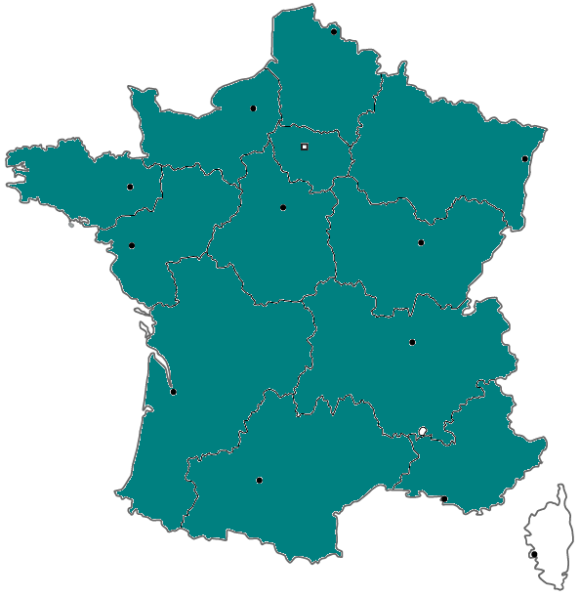

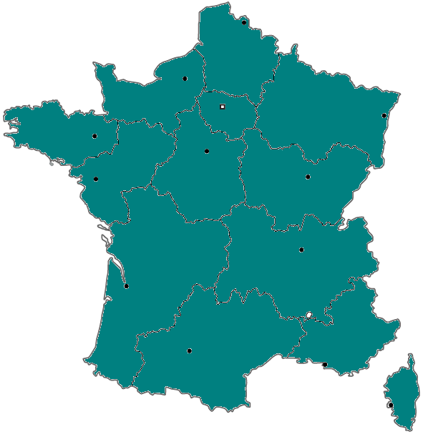

Analyse des données
Présentation des données
source | type | volumétrie | architecture | découpage géographique | échelle de temps | étendue
principale | relevés de consommation+production électrique | 111 608 640 données | 65 1 717 056 | 12 régions | Minute (30)
additionelle | relevés températures min, max et moyenne | 151 188 données | 6 25 198 | 13 régions | Jour
2013
2016
2013
2021
Notes:
Le jeu de données principal provient de l’ODRE (Open Data Réseaux Energies), contenant l’ensemble des informations de consommation et de production électrique par filière jour par jour (par pas de 30 minutes) depuis le 01/01/2013 jusqu’au 28/02/2021.
Nous y avons ajouté le jeu de données des températures quotidiennes régionales, provenant du site datagouv.fr, contenant les températures minimales, maximales et moyennes journalières par région, du 01/01/2016 au 29/04/2021, pour identifier le lien entre la température et la consommation / production d’électricité.
Le jeu de données ODRE représente 1 717 056 lignes sur 65 colonnes, chaque ligne équivalant à un relevé de consommation / production électrique par région toutes les 30 minutes, du 01/01/2013 au 28/02/2021.
Le jeu de données des températures représente 25 298 lignes sur 6 colonnes, chaque ligne équivalant à une journée de température minimale, maximale et moyenne par région.
A noter, il n’y a que 12 régions sur les 13 actuelles (il manque la région “Corse”).

Slide 7
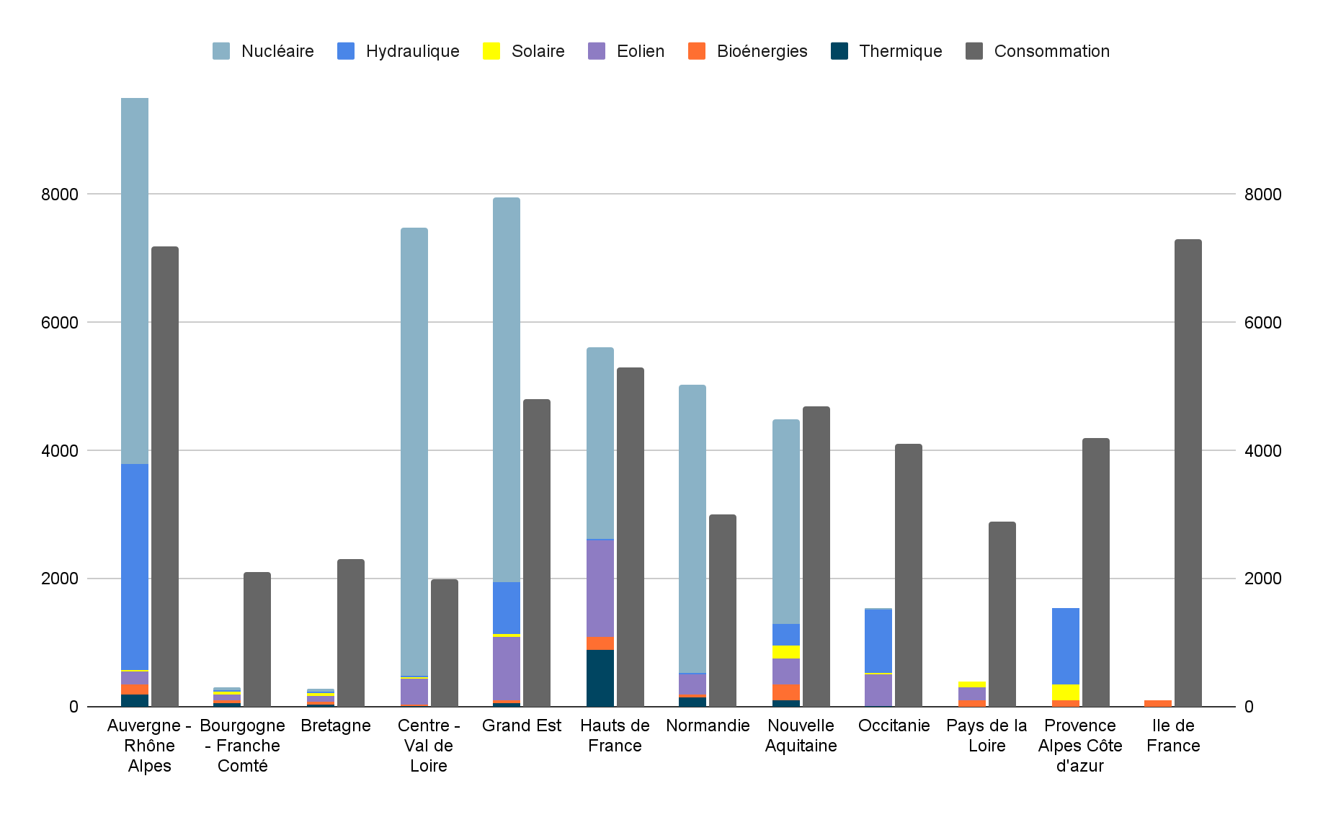
Analyse des données
Exploration des données : consommation et production par région en 2020
Notes:
On peut voir que la consommation et la production d’énergie sont répartis inégalement entre les régions. De plus on peut voir que la région Centre Val de Loire produit presque 4 fois plus d’énergie qu’elle en consomme.
Etant donné que la consommation est différente d’une région à l’autre, nous pouvons en déduire que l’information de la région sera à conserver pour notre modèle de prédiction.

Slide 8
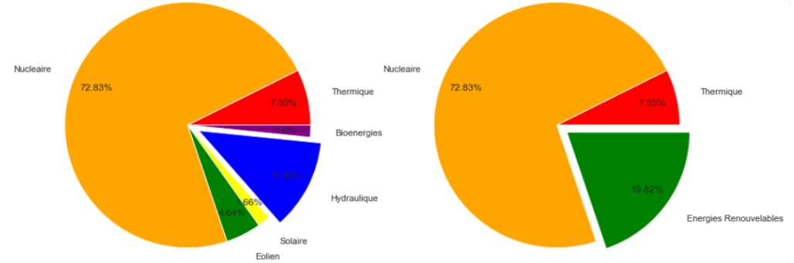
Analyse des données
Exploration des données : la prédominance du nucléaire
Notes:
Ici nous voyons la prédominance du nucléaire dans la production d’énergie. Nous savons que les opérations de maintenance des centrales doivent être planifiées très en amont. Etant donné que la production est très dépendant du nucléaire, une prédiction de consommation précise permettrait de diminuer les risques de black out pendant les opérations de maintenance.

Slide 9
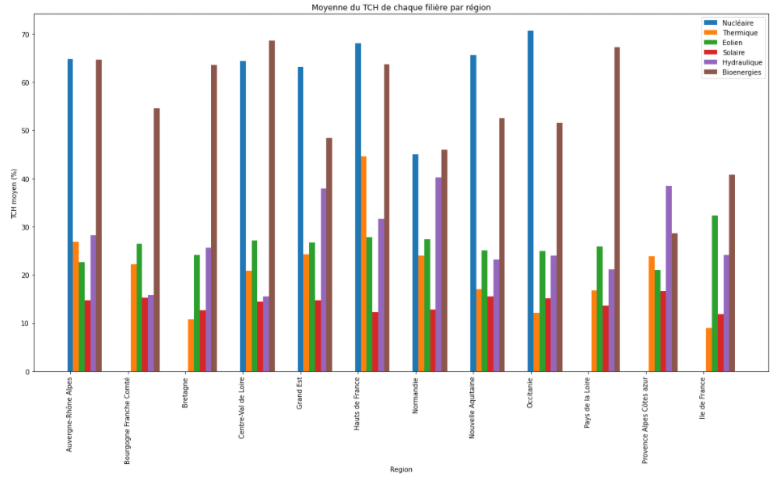
Analyse des données
Exploration des données : Taux de charge par filière et par région
Notes:
Le taux de charge d’une unité de production est le ratio entre l’énergie qu’elle produit sur une période donnée et l’énergie qu’elle aurait produite durant cette période si elle avait constamment fonctionné à puissance nominale. Il fournit une indication importante pour calculer la rentabilité d’une installation.
Lorsque des valeurs dépassent les 100% c'est que la filière a produit au-delà de ce qui était prévu. ce n'est pas un outlier mais une sur-performance de la filière.
On voit que les 2 types de production les plus performantes sont les bioénergies et le nucléaire.

Slide 10
Analyse des données
Préparation des données
On sépare les dates en 3 colonnes : année/mois/jour
On créer la colonne de la variable cible Total conso = consommation - pompage
On ne conserve que les colonnes pertinentes : consommation, code insee de la région, date, total conso
Commes les données des premières années sont incomplètes on ne conserve que les données de 2016 à 2019
Regroupement des données sur 1 journée pour associer les données à celles de température
On fusionne ce dataset avec celui des températures
On standardise les données

Slide 11
Modèles de prédiction

Slide 12
Modèles de prédiction
Modèles créés et leur performance
Prédire 2019
Prédire 2020
Modèle utilisé | Score test obtenu | MSE de la pred obtenu | MSE de la moyenne 2016-2018 obtenu
Régression linéaire | 0.908 | 0.086 | 0.058
LassoCV | 0.909 | 0.084 | 0.058
RidgeCV | 0.908 | 0.086 | 0.058
ElasticNet | 0.908 | 0.085 | 0.058
Modèle utilisé | Score test obtenu | MSE de la pred obtenu | MSE de la moyenne 2016-2019 obtenu
Régression linéaire | 0.879 | 0.101 | 0.079
LassoCV | 0.879 | 0.101 | 0.079
RidgeCV | 0.879 | 0.101 | 0.079
ElasticNet | 0.880 | 0.101 | 0.079
Notes:
Etant donné que nous devions prédire des valeurs, nous nous sommes basés sur des modèles de régression linéaire
Nous avons ci-dessus un récapitulatif des performances des modèles que nous avons testés.
Le MSE (Mean Squared Error ou Erreur Quadratique Moyenne) est une mesure caractérisant la précision de notre modèle. L’objectif est d’avoir un MSE le plus proche de 0.
La première chose que nous pouvons observé est que tous nos modèles ont des performances très similaires.
Notre hypothèse est que cela vient du nombre de données différentes que nous avons fourni aux modèles (5). Plus un large choix de types de données est offert au modèle, plus les modèles auront des résultats différents.
Ensuite, nous pouvons voir pour la prédiction de l’année 2019 par exemple, que le score obtenu au test est bon (0.9, le maximum étant 1).
Cependant, le MSE de notre prédiction est supérieur au MSE obtenu lorsqu’on fait la moyenne des consommations sur les 3 années précédentes.
Cela revient à dire que notre consommation d’une année à l’autre est presque similaire et que notre modèle est perturbé par les autres informations que nous lui fournissons.

Slide 13
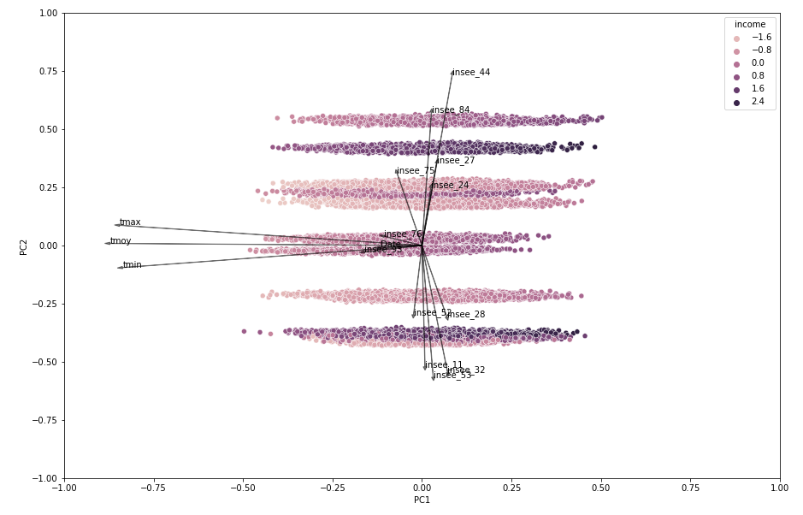
Modèles de prédiction
Analyse du meilleur modèle
Notes:
Tous nos modèles ont des résultats presques identiques. Le modèle LassoCV se démarque très légèrement sur 2019.
Nous avons effectué une analyse en composantes principales (PCA) du modèle LassoCV.
Ce modèle permet de visualiser l’influence de chaque variable sur la variable cible.
Sur l’image ci-dessus nous pouvons voir que les 3 variables ayant le plus d’influence sont les températures : min, max et moyenne. Leur corrélation avec la variable cible est négative. Cela signifie que lorsque la température augmente, la consommation électrique va tendre à diminuer et inversement.
Concernant l’influence des régions elle est moins importante et varie en fonction de la région.
Par exemple, si le logement est situé en région Grand Est, sa localisation va automatiquement augmenter la prédiction de consommation.
A l’inverse, si le logement est situé en Provence-Alpes Côtes d’Azur ou en Nouvelle-Aquitaine, la prédiction va diminuer la prédiction de consommation.
11 Île-de-France
24 Centre-Val de Loire
27 Bourgogne-Franche-Comté
28 Normandie
32 Hauts-de-France
44 Grand Est
52 Pays de la Loire
53 Bretagne
75 Nouvelle-Aquitaine
76 Occitanie
84 Auvergne-Rhône-Alpes
93 Provence-Alpes-Côte d'Azur

Slide 14
Critiques & Perspectives

Slide 15
Critiques & Perspectives
Critiques :
modèles dépendants des données météorologiques donc dépendants de leur échelle de temps (on ne peut pas prédire l’année 2050). Dans notre contexte de changement climatique les données peuvent évoluer rapidement en moins de 2 ans.
modèles s’appuient en grande partie sur les données historiques et pourrait prendre en compte d’autres facteurs pour être plus performants dans le cas d’une année comme 2020
Perspectives :
ajouter les données d’échanges énergétiques entre régions et avec autres pays
utiliser des données météorologiques plus complètes et plus précises (à l’heure plutôt qu’à la journée). Nous n’avons pas pu affiner jusqu’au cycle jour/nuit par exemple
identifier les jours des dates pour mener une analyse sur l’impact du week-end sur la consommation. Y a-t-il un jour de la semaine sur lequel on constate systématiquement une consommation plus importante ?

Slide 16
Bilan

Slide 17
Bilan

Slide 18
Streamlit

